Slide 1
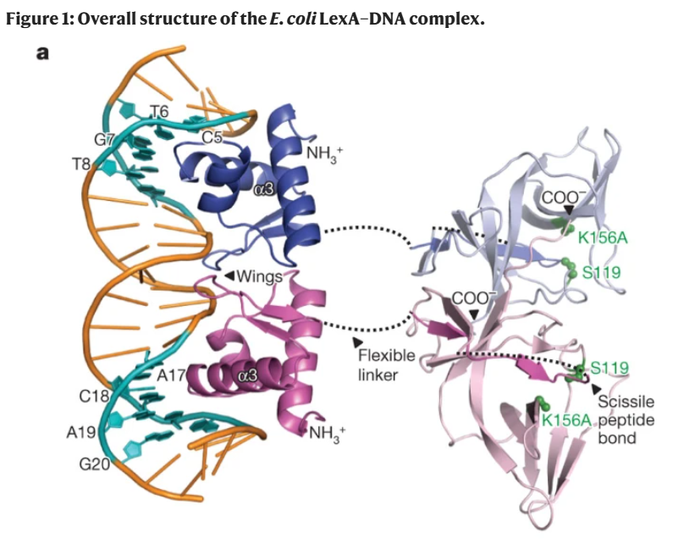
Анализ на транскрипционни фактори с Python
GAGGTAAAC TCCGTAAGT CAGGTTGGA ACAGTCAGT TAGGTCATT TAGGTACTG ATGGTAACT CAGGTATAC TGTGTGAGT AAGGTAAGT
Zhang, A., Pigli, Y. & Rice, P. Structure of the LexA–DNA complex and implications for SOS box measurement. Nature 466, 883–886 (2010)

Slide 2
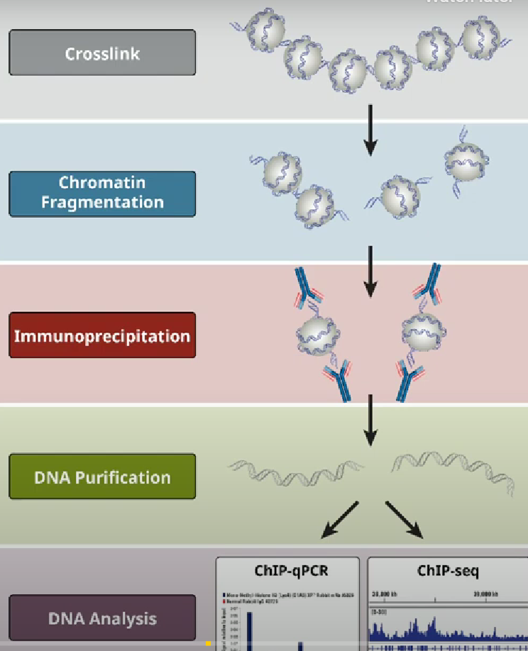

Chromatin Immunoprecipitation – sequencing (ChIP-seq)
Protein Binding Microarrays (PBMs)
GAGGTAAAC
https://www.labroots.com/trending/cell-and-molecular-biology/19226/chip-seq-quantitative-all

Slide 3
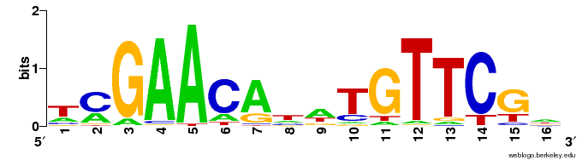

Slide 4
Анализ на транскрипционни фактори с Python
GAGGTAAAC TCCGTAAGT CAGGTTGGA ACAGTCAGT TAGGTCATT TAGGTACTG ATGGTAACT CAGGTATAC TGTGTGAGT AAGGTAAGT

Slide 5
Анализ на транскрипционни фактори с Python
GAGGTAAAC TCCGTAAGT CAGGTTGGA ACAGTCAGT TAGGTCATT TAGGTACTG ATGGTAACT CAGGTATAC TGTGTGAGT AAGGTAAGT
A 3
C 2
G 1
T 4

Slide 6
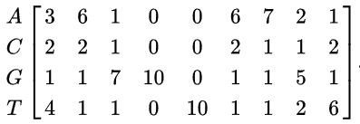
Анализ на транскрипционни фактори с Python
GAGGTAAAC TCCGTAAGT CAGGTTGGA ACAGTCAGT TAGGTCATT TAGGTACTG ATGGTAACT CAGGTATAC TGTGTGAGT AAGGTAAGT

